Slide 1



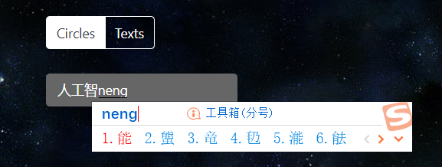
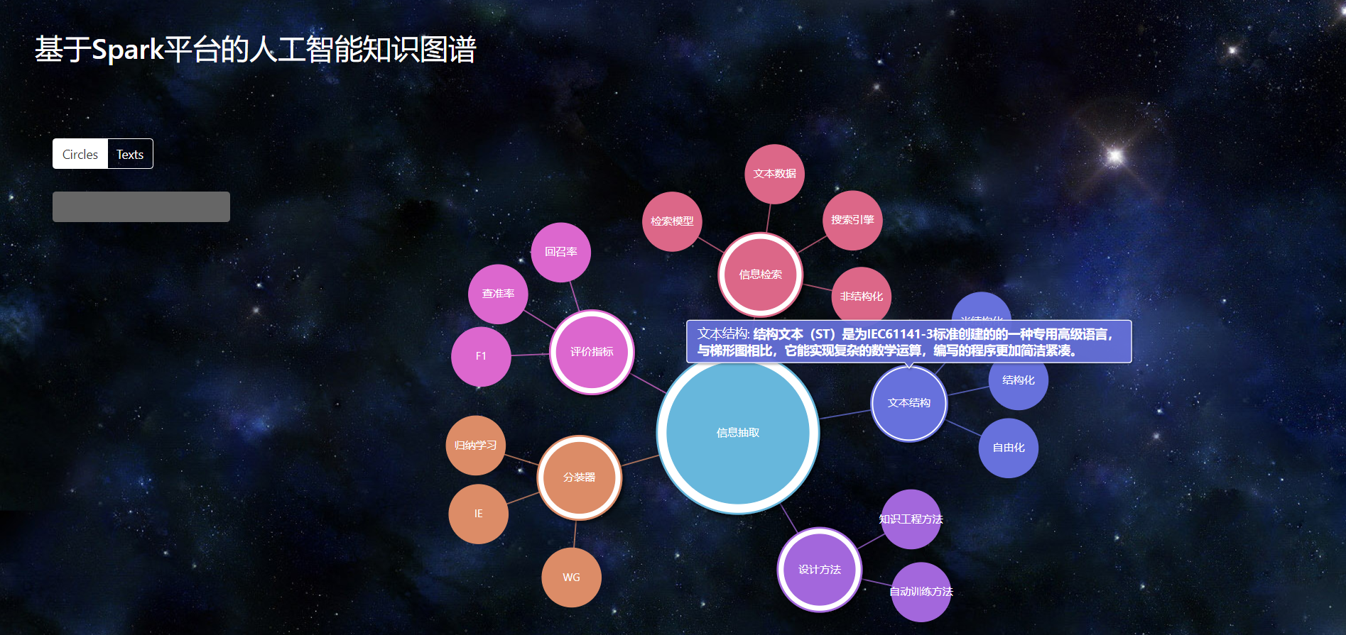
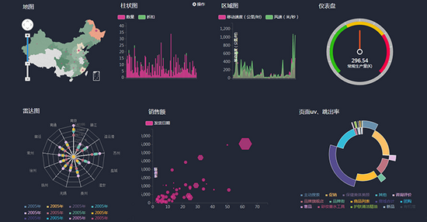
基于Spark平台的人工智能知识图谱构建
团队名称：拿奖就去吃烧烤
学 校：合肥工业大学宣城校区
指导老师：周波
作品功能：图谱自动生成、知识图谱检索、关键词联想
创 新：
1.Spark结合CNN构建人工智能知识图谱
2.实现PathFinder算法限制阈值爬取数据
3.实现了非传统思维导图等可视化效果。

